Slide 1
Ç E V R E N İ N G E N Ç S Ö Z C Ü L E R İ
P R O G R A M I , Ç G S
www.cevreningencsozculeri.org.tr
www.yre.global
Türçev çgs programı
ulusal koordinatörü
Prof. Dr. Çelik Tarımcı
Türçev çgs programı ulusal koordinatör yardımcısı
Fatma Köle

Slide 2
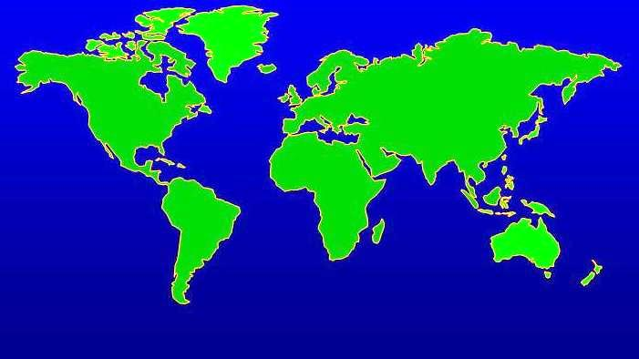
2022 Yılı Dünyada ÇGS (41 Ülke)
Kanada
İzlanda
Avrupa’da 20 ülke
Kore
İsrail
Mongolya
Bahama
Fas
Çin
Meksika
Gana
Hindistan
Malezya
Brezilya
Singapur
Mauritius
Avustralya
Yeni Zelanda
Arjantin
Güney Afrika

Slide 3
Niçin ÇGS ?
Hedef, 11-25 yaş öğrenciler
Sorunlar yalnızca
yerel değil, küresel
ve karmaşık
Çok sayıda
çevre
sorunu var

Slide 4
ÇGS NEDİR?
Çevre konularında yapıcı gazetecilik
ÇGS Programı gençlere çevre konularında seslerini duyurabilecekleri bir ortam sağlar
Çevrenin Genç Sözcülerinin hedefi, çevre sorunlarını öne çıkararak düzeltilmeleri için ilgili yetkililerin dikkatini çekmektir

Slide 5
Aktif öğrenme ve eğitim deneyimi
program :
Gençlerin çevre konularındaki bilgisini geliştirir
Gençlere, iletişim, küresel vatandaşlık, bireysel girişimcilik, takım çalışması ve liderlik gibi hayat boyu kullanabilecekleri beceriler kazandırır

Slide 6
Sürdürülebilir gelişme hedefleri, programın özünü oluşturur ve uluslar arası yarışmalar yolu ile yaygınlaşmasını sağlar

Slide 7
ÇGS yöntemi : Çevre Gazeteciliği
Araştır
Yayınla
Çözüm öner
Haber
yap
Bunu Gerçekleştirmek için

Slide 8
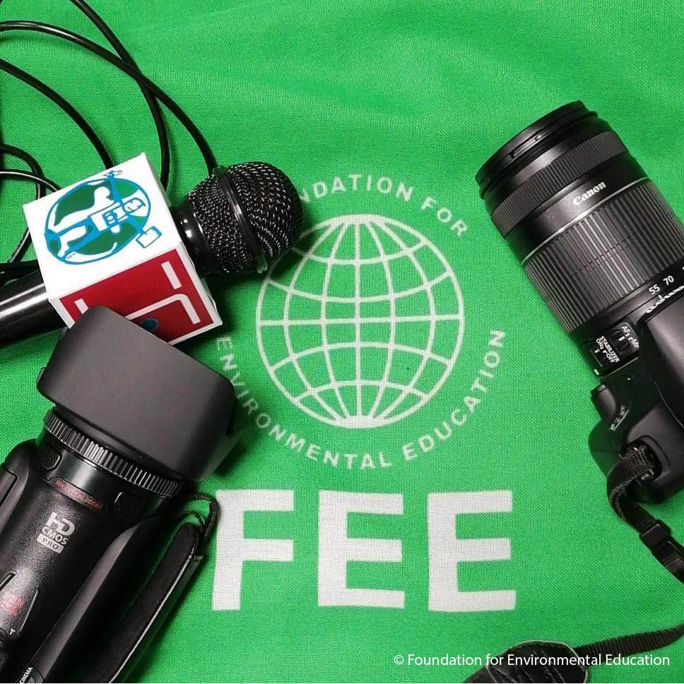
Yapıcı Gazetecilik
Olumlu bir yaklaşım
Haber mutlaka bir çözüm
içermeli
İzleyiciye gerçeğin tüm
resmini aktarmalı

Slide 9
. Yerel bir çevre konusunu belirleyip tanımlayın . İlgili kişi ve grupları bulup, onların konu hakkındaki farklı bakış açılarının ne olduğunu belirleyin . Birinci el bilgiye ulaşmak için, insanlarla görüş ve gerekiyorsa anket çalışması yapın . Konuyu, tarihsel, ekonomik, sosyal ve politik ilişkisini ve olası sonuçlarını ortaya çıkaracak şekilde ele alın . Yerel çevre konusunun küresel boyuttaki yerini ve ilişkisini tanımlayın
1. ADIM : ARAŞTIR

Slide 10
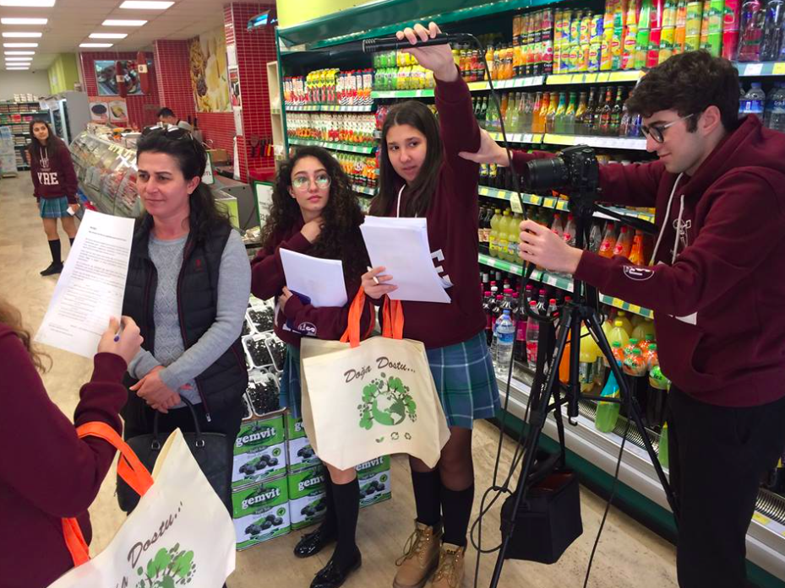
ÇGS grubu çalışıyor
Görüşme,
röportaj,
Kayıt …

Slide 11
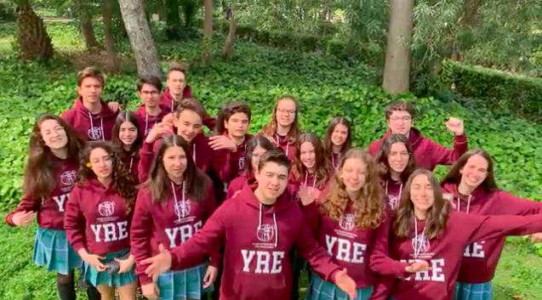
Bunu sağlamak için …
Takım çalışması yaparak birlikte çalışın ve
bilgiyi hep birlikte toplayın

Slide 12
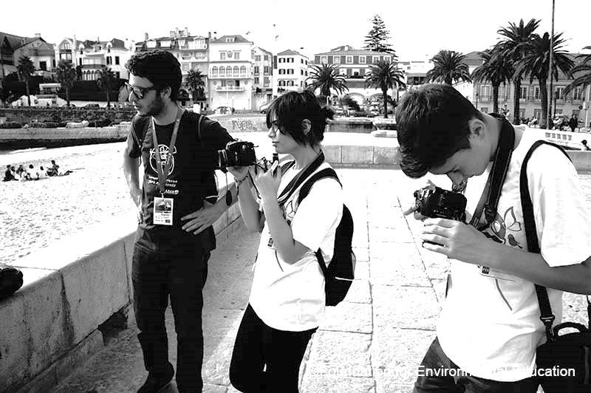
2. ADIM : ÇÖZÜMÜ ARAŞTIR
Ele alınan çevre konusunun olası çözümlerini belirlemek için uzmanların ve konuya taraf olanların, destekleyen ya da karşıt olan farklı görüşlerine mutlaka yer verin
Sunulan çözümler, ayrıntılı
olarak açıklanmalı ve iyi
tartışılarak gerekçelendirilmeli

Slide 13
3. ADIM : YAYINLA
Hedef izleyici kitlenizi belirleyin ve onlara ulaşıp
iletişim kurmak için en iyi yolu seçin
Sunacağınız konu hakkında plan yapın
(Bilgilenmeye kimin ihtiyacı var? nasıl? Ne zaman?)
Ele aldığınız konuda makale, fotoğraf ya da video hazırlayın
Değişim ve çözüm üretmek için olumlu yaklaşın

Slide 14
4. ADIM : YAYINLA
Yerel izleyici için yayınlayın:
Ürettiğiniz çalışmayı, YouTube, gazete, dergi, radyo, televizyon, sosyal medya, sergi, film gösterisi gibi yerlerde yayınlayıp paylaşın.
Siz ya da okulunuz haber konusu olmayın!
Ürününüz yayınlansın!

Slide 15
2022-23 Yılının Konuları
• İklim Değişimi
• Bioçeşitlilik Kaybı
• Çevresel Kirlenme

Slide 16
11. DÜNYA ÇEVRE EĞİTİM KONGRESİ’nin parçası olarak
Gençlik Çevre Eğitim Kongresi Prag, Çekya 13 - 17 Mart 2022

Slide 17
11th World Environmental Education Congress, WEEC
Youth Environment Education Congress, YEEC
13-17 Mart 2022 Prag
Türçev Desteği ile katılan öğrenciler
1. Buse Yılmaz Paksoy(17), Robert Koleji
2. Defne Belkıs (17), TAKEV, Izmir
3. Defne Tim (18), SUGEP, İzmir
4. Lal Barış (18) SUGEP, İzmir
ve buldukları yerel destek ile
Eskişehir Fatih Fen Lisesi’nden 1 öğretmen ve 6 öğrencisi

Slide 18
2022 YRE Uluslararası Yarışma Ödüllerimiz
Uluslar arası ortak makale
Birinci
Başlık: WILDFIRES & CLIMATE CHANGE A fiery summer for Turkey and Greece
Ülkeler: Yunanistan & Türkiye
Mansiyon
Başlık: Change for The Worse: Forest Fires in Turkey and Frost in Slovenia
Ülkeler: Slovenya & Türkiye

Slide 19
ÇGS program hedefleri
Sürdürülebilir gelişmeyi anlamak
Toplumun temel konuları ile ilgili olmak
Disiplinlerarası öğrenme
Aktif öğrenme deneyimi
Yalnızca bilgi değil, ayrıca beceri geliştirme
(eleştiri duygusu, merak, iletişim yöntemleri)
Sorunları dillendirmek (neden, niçin, nasıl)
Yerel ve küresel konuları ilişkilendirmek

Slide 20
gençlerin çevre sorunları üzerine görüş ve fikirlerini topluma aktarabilmeleri için makale, fotoğraf ya da video kaydı yoluyla çevre gazeteciliği yapmak,
Çevresel haksızlıkları dillendirmek ve bunların yetkililer tarafından düzeltilmesini sağlamak için kamuoyu oluşturmakla birlikte, gençlere bazı şeyleri değiştirebilecekleri duygusunu yaşatarak onların çevreye duyarlı vatandaşlar olarak yetişmelerini sağlamak,

Slide 21
Makale Yazımı için Kurallar
Format ve Yapı
İngilizcesi 1000 kelimeyi aşmamalı
Başlık 140 harfi geçmemeli
Microsoft Word formatında ulusal koordinatöre gönderilmeli
Alt başlıkları 20 kelimeyi aşmayan 1-3 görüntü (fotoğraf, çizim, grafik vb.) içermeli. Tüm görüntülere kaynak gösterilmeli.
Mutlaka bir giriş kısmı, paragraflarla desteklenen ana konu ve sonuç kısmından oluşmalı. 5N1K yaklaşımı ile (Ne, Nasıl Nerede, Nezaman, Niçin ve Kim) sorularının yanıtlarını içermeli.

Slide 22
Makale
Dürüst ve Yansız Sunum
Olgular, istatistikler ve bilimsel bilgiler güvenilir kaynaklar ile desteklenmelidir.
Alıntılar mutlaka gerçek ve güvenilir kaynaklardan yapılmalıdır.
Makalede kullanılan kaynaklar dip notunda verilmelidir. Makaledeki alıntılanmış görüntülerin de yazarı/kaynağı verilmelidir.

Slide 23
Makale
Yapıcı ve Kapsamlı bir Bakış
Makalede olası çözümleri vermeden önce konunun farklı yönleri dengeli bir şekilde ele alınmalıdır.
Makalede, çevre bakış açısı ile konunun tarihsel, ekonomik, sosyolojik ve politik yönleri irdelenmelidir.
Makale ele alınan konunun yerel ve küresel olaylarla ilişkisini kurmalıdır.
Makalede, ele alınan çevresel soruna gerçekçi ve yapıcı çözümler sunulmalıdır.

Slide 24
Makale
Bağımsız ve Özgünlük
Makale, içerik ve bakış açısı ile özgün olmalıdır. Yazar, etkileyici ve yaratıcı bir konu seçmiş olabilir ya da konuya alışılmışın dışında farklı bir bakış açısı getirebilir.
Katılımcılar makaleleri için, okul dışında saha çalışması, röportaj ve bilgi toplama işleri yapmış olmalıdır.

Slide 25
Makale
Yayınlama
Katılımcıların, makalelerini en az üç farklı kanal yolu ile paylaşmaları gerekir. Aşağıdaki kanallar yolu ile yayınlandığında toplam 5 puan verilebilir.
Kişisel çevre = 1 Puan (facebook, instagram)
Okul içinde = 1 Puan (facebook, instagram)
Ulusal Koordinatör aracılığı ile = 0,5 Puan
Ulusal Basın (Gazete, TV, Radyo) = 1 Puan
YRE Hub = 0,5 Puan
Uluslar arası Basın = 1 Puan
Yayın yapıldığına dair belge makale ile birlikte sunulmalı ve linki ya da “Exposure”daki görüntüsü makalenin altında verilmelidir.

Slide 26
Fotoğraf
A. Tek Fotoğrafla Röportaj
Tek Fotoğrafla Röportajın amacı, bir olayı ya da konuyu gerçek ve kesin olarak yakalayan bir fotoğraf ile tüm bir hikayeyi anlatmaktır. Fotoğraf doğal durumu yansıtmalı, özel hazırlanmış bir poz olmamalıdır. Çevre ile ilgili unsurları içermelidir.
B. Çevre için Kamu Spotu Fotoğrafı
Çevre için Kamu Spotu Fotoğrafı, bir konuda duyarlılığı arttırmak, belli bir değeri ortaya çıkarmak ve olumlu eylem oluşturmak için hazırlanan fotoğraf türüdür. İzleyiciye bir mesaj vermek amacı ile poz verilmiş ya da düzenlenmiş bir fotoğraf olabilir.

Slide 27
Fotoğraf
C. 3-5 Fotoğraflı Öykü (Anlatım)
Çevre konularını, olayları ve olguları izleyicinin daha iyi
anlaması için fotoğraf dizisi ile anlatan bir öykü olarak
tanımlanır. Fotoğraflı röportaj gibi, bir olayı ya da konuyu
gerçek ve kesin olarak yakalayarak bir fotoğraf dizisi ile
tüm hikayeyi anlatmaktır.

Slide 28
A. Röportaj Video
Format ve Yapı
Video 3 dakikadan uzun olmamalı. Bu süre yapımcı ve kaynak bilgi dizinini kapsamaz.
Başlık 140 harften fazla olmamalıdır.
YouTube’ a yüklenip adres bilgisi ulusal koordinatöre gönderilmelidir.
Kompozisyon, ses, ışık, renk, netlik ve konu bakımından teknik ve sanatsal olarak nitelikli olmalıdır.
Bir giriş ve sonuç kısımlarının olması önerilir; belgesel ya da röportaj görüşmeleri kullanılabilir; 5N1K yaklaşımı ile (Ne, Nasıl Nerede, Ne zaman, Niçin ve Kim) sorularının yanıtlarını içermeli. Müzik önerilmez.

Slide 29
Kayıtta Yapılan Hatalar
Bir belediye Başkanı ile yapılan tek yönlü bir görüşme:
Sorular kağıttan okunuyor; başkan ise uzun bir konuşma ile yaptıklarının propagandasını yapıyor. Konu hakkında başka bir görüş alınmamış!
Kayıtlarda ışık ve ses ayarına özen gösterilmemesi sonucu, görüntü kalitesinin düşmesi ve ses düzeyinin kayıttan kayıta değişmesi.
Başkalarına ait çekimlerin kullanılması
Doğal olmayan ve hızlı anlatımlar; kullanılan alt yazıların net olmaması ve hızlı değişmesi

Slide 30
B. Çevre için Kamu Spotu Video Kaydı
Çevre konusunda duyarlılığın oluşmasını, belli değerlerin geliştirilmesini ya da olumlu eylemlerin gerçekleştirilmesini
canlandırılmış görüntüler aracılığı ile hedefler. Kamu spotunun
öyküsü, izleyicilere belli bir mesajı vermek amacı ile kurgu
şeklinde de olabilir.

Slide 31
Makale Yazımında Uluslararası İşbirliği Önerileri
Ülkelerden birinden bir editör kişi, tüm araştırmayı/yazımı/editörlük işlemini gözden geçirerek eksiz düzgün bir hikayenin oluşmasını sağlamalı.
2. Makale için, girişin ilk paragrafında ele alınan
konunun ortak çalışma ürünü olduğu açıklanmalı

Slide 32
3. Öğrencilerden benzer konuların karşılaştırılması
istenmemeli, ancak ele alınan konunun farklı
ülkelerdeki devamının izlenmesi beklenmeli
(örneğin, bir yerdeki tüketimin başka bir yerdeki
üretimle bağlantısı kurulabilir : neden-etki,
başlangıç-son, üretim-tüketim ilişkisi gibi)

Slide 33
4. Aradaki uzaklığı sorun değil bir avantaja
dönüştürmeli : öğrenciler, başka ülkelerdeki
öğrencilerle birlikte çalışarak daha çok öğrenme
fırsatı bulurlar ve seçkin bir yazı oluştururlar
5. Hikayeyi, ana grubun dışından birinin okuyarak
editörlüğnü yapması ve hikayenin bütünlüğünü
sağlaması gerekir.

Slide 34
Değerlendirme Ölçütleri
Beş temel ölçüt:
Format ve yapılandırma,
Dürüst ve yansız anlatım,
Yapıcı ve geniş kapsamlı bakış,
Orijinal ve bağımsız,
Yayınlanmış olmak.

